Slide 1



COVID-19 em gestantes, puérperas e mulheres em idade fértil não gestantes e não puérperas no Brasil
Exame de qualificação apresentado à Faculdade de Medicina da Universidade de São Paulo para obtenção do Título de Mestre em Ciências
Aluno: Fabiano Elisei Serra
Orientadora: Profª. Dra. Ágatha Sacramento Rodrigues

Slide 2
Introdução

Slide 3
Covid-19 (Coronavirus disease 2019) Doença multissistêmica causada pelo SARS-CoV-2 (Severe Acute Respiratory Syndrome Coronavirus 2), que pode se manifestar como síndrome respiratória aguda grave
Introdução
Zhu N et al., 2020
Guan WJ et al., 2020
Harrison AG et al., 2020

Slide 4

Introdução Linha do tempo COVID-19 na população obstétrica
DEZ 2020
COVID-19 foi relatada pela primeira vez em Wuhan, província de Hubei, China
Zhu N et al., 2020

Slide 5
Espectro clínico da doença Varia de assintomático a grave e crítico
Introdução
Sintomas: Febre, tosse, dor de garganta, anosmia, diarreia, coriza, ageusia, mialgia, artralgia, cefaleia, dor abdominal e vômitos.
Guan WJ et al., 2020

Slide 6
Doença grave Pode comprometer os pulmões e levar à dispneia
Introdução
Pode desencadear resposta hiperinflamatória, com necessidade de cuidados de unidade de terapia intensiva e com elevada taxa de mortalidade
Guan WJ et al., 2020
Siddiqi HK et al., 2020

Slide 7
Introdução Linha do tempo COVID-19 na população obstétrica
MAR 2020
OMS declara estado de pandemia
DEZ 2020
COVID-19 foi relatada pela primeira vez em Wuhan, província de Hubei, China
OMS, 2020
Zhu N et al., 2020

Slide 8
Introdução Linha do tempo COVID-19 na população obstétrica
MAR 2020
OMS declara estado de pandemia
DEZ 2020
COVID-19 foi relatada pela primeira vez em Wuhan, província de Hubei, China
MAR-ABR 2020
Primeiras publicações de grávidas com COVID-19: sem aumento de gravidade e morte em relação a população geral
OMS, 2020
Zhu N et al., 2020
ABR 2020
Primeiras mortes maternas por COVID-19 são relatadas.
Brasil contava com 5 óbitos maternos
MAI 2020
MS divulga 36 óbitos maternos por COVID -19 e 252 casos de SRAG
Chen H et al., 2020
Mullins E et al., 2020
Kasraeian M et al., 2020
Kayem G et al., 2020
Knight M et al., 2020
Hantoushzadeh S et al., 2020
Amorim MMR et al., 2020
Ministério da Saúde, 2020

Slide 9

Introdução Linha do tempo COVID-19 na população obstétrica
JUN 2020
Brasil superou o número de óbitos maternos por COVID-19 em todo o mundo (124 óbitos)
Takemoto MLS et al., 2020

Slide 10
Centers for Disease Control and Prevention (EUA) 23.434 grávidas e 386.028 não grávidas, de 15-44 anos, sintomáticas, com COVID-19 (RT-PCR+)
Introdução
Gestantes com maior risco de:
Admissão em UTI (aRR = 3,0; 95% IC = 2,6–3,4)
Ventilação invasiva (aRR = 2,9; 95% IC = 2,2–3,8),
ECMO (aRR = 2,4; 95% IC = 1,5–4,0)
Óbito (aRR = 1,7; 95% IC = 1,2–2,4)
Zambrano LD et al., 2020

Slide 11
COV19Mx cohort Mulheres de 15-45 anos com COVID-19 (teste positivo) 5.183 grávidas e 175.905 não grávidas
Introdução
Gestantes com maior chance de:
Óbito (OR 1,84; 95% IC, 1,26–2,69)
Pneumonia (OR 1,86; 95% IC, 1,60–2,16)
Admissão em UTI (OR 1,86; 95% IC, 1,41–2,45).
Martinez-Portilla RJ et al., 2020

Slide 12
Introdução Linha do tempo COVID-19 na população obstétrica
DEZ 2020 - JAN 2021
Início da produção do primeiro
artigo
JUN 2020
Brasil superou o número de óbitos maternos por COVID-19 em todo o mundo (124 óbitos)
Takemoto MLS et al., 2020

Slide 13
Mutações virais e VOCs Variantes de preocupação (VOCs): maior transmissibilidade ou piora na epidemiologia da COVID-19 ou maior virulência ou alteração na apresentação clínica da doença ou diminuição da eficácia das medidas de saúde pública e sociais ou diagnósticos, vacinas e terapêuticas disponíveis
Introdução
OMS, 2021
Alfa – Reino Unido
Beta – África do Sul
Choi JY et al., 2021

Slide 14
Introdução Linha do tempo COVID-19 na população obstétrica
DEZ 2020 - JAN 2021
Início da produção do primeiro
artigo
JUN 2020
Brasil superou o número de óbitos maternos por COVID-19 em todo o mundo (124 óbitos)
DEZ 2020
Surgimento da primeira variante de preocupação no Brasil: Gama
(dominante a partir de fev/2021)
Takemoto MLS et al., 2020
Fundação Oswaldo Cruz, 2022

Slide 15
Vacinação contra COVID-19 no Brasil
Introdução
Início em 18 de janeiro de 2021
Primeiros grupos de risco contemplados:
trabalhadores da saúde
pessoas de 80 anos ou mais; pessoas de 75 a 79 anos
indígenas com idade acima de 18 anos
Ministério da Saúde, 2022

Slide 16
Introdução Linha do tempo COVID-19 na população obstétrica
DEZ 2020 - JAN 2021
Início da produção do primeiro
artigo
JUN 2020
Brasil superou o número de óbitos maternos por COVID-19 em todo o mundo (124 óbitos)
DEZ 2020
Surgimento da primeira variante de preocupação no Brasil: Gama
(dominante a partir de fev-2021)
Takemoto MLS et al., 2020
ABR 2021
Criação do painel de monitoramento “COVID-19 – gestantes e puérperas” do Observatório Obstétrico Brasileiro
Fundação Oswaldo Cruz, 2022
Francisco RPV et al., 2021

Slide 17
Observatório Obstétrico Brasileiro Painel de monitoramento “Covid-19 – gestantes e puérperas”
Introdução
Até 5 de maio de 2021:
1.031 mortes maternas devido à COVID-19
680 gestantes
351 puérperas
Francisco RPV et al., 2021

Slide 18
Introdução Linha do tempo COVID-19 na população obstétrica
DEZ 2020 - JAN 2021
Início da produção do primeiro
artigo
JUN 2020
Brasil superou o número de óbitos maternos por COVID-19 em todo o mundo (124 óbitos)
DEZ 2020
Surgimento da primeira variante de preocupação no Brasil: Gama
(dominante a partir de fev-2021)
Takemoto MLS et al., 2020
ABR 2021
Criação do painel de monitoramento “COVID-19 – gestantes e puérperas” do Observatório Obstétrico Brasileiro
MAI 2021
Gestantes e puéperas com comorbidades começam a ser vacinadas
Fundação Oswaldo Cruz, 2022
Ministério da Saúde, 2021
Francisco RPV et al., 2021

Slide 19
Introdução Linha do tempo COVID-19 na população obstétrica
JUL 2021
Gestantes e puérperas (até 45 dias pós-parto), maiores de 18 anos, começam a ser imunizadas com vacinas sem vetor viral
Ministério da Saúde, 2021

Slide 20
Introdução Linha do tempo COVID-19 na população obstétrica
AGO 2021
Início da dominância da variante Delta no Brasil
JUL 2021
Gestantes e puérperas (até 45 dias pós-parto), maiores de 18 anos, começam a ser imunizadas com vacinas sem vetor viral
JAN 2022
Início da dominância da variante Ômicron no Brasil
Fundação Oswaldo Cruz, 2022
Ministério da Saúde, 2021
Fundação Oswaldo Cruz, 2022

Slide 21
Estudos com as VOCs
Introdução
Na população geral, as VOCs e o status vacinal influenciavam a apresentação e os desfechos clínicos
Loconsole D et al., 2021
Wang S et al., 2021

Slide 22
Artigo de revisão – novas variantes Comparadas à variante original
Introdução
 | ALFA | BETA | GAMA
Risco de hospitalização | ↑ 1,7 | ↑ 3,6 | ↑ 2,6
Risco de admissão em UTI | ↑ 2,3 | ↑ 3,3 | ↑ 2,2
Cantón R et al., 2021

Slide 23
Metanálise – novas variantes Comparadas à variante original
Introdução
 | ALFA | BETA | GAMA | DELTA
Risco de hospitalização | 1,53 (95% IC: 1,49–1,57) | 2,16 (95% IC: 1,19–3,14) | 1,71 (95% IC: 0,9–2,52) | 2,08 (95% IC: 1,77–2,39)
Risco de admissão em UTI | 1,74 (95% IC: 1,35–2,09) | 2,23 (95% IC: 1,31–3,15) | 1,94 (95% IC: 1,71–2,18) | 3,35 (95% IC: 2,5–4,2)
Risco de óbito | 1,37 (95% IC: 1,15–1,6) | 1,50 (95% IC: 1,26–1,74) | 1,06 (95% IC: 0,17–1,96) | 2,33 (95% CI: 1,45–3,21)
Todas as variantes são mais graves que o vírus original
As variantes Beta e Delta são mais graves que a Alfa e Gama
Lin L et al., 2021

Slide 24
Vacinas e VOCs
Introdução
Califórnia e Nova Iorque
Maio a novembro de 2021
Vacinados, não vacinados (com diagnóstico prévio de COVID ou não)
Variante Delta
Pessoas com imunidade decorrente da doença ou de vacinas tiveram taxas muito mais baixas de hospitalização em comparação com aquelas não vacinadas
León TM et al., 2021

Slide 25
Vacinas e VOCs
Introdução
10 estados dos Estados Unidos
Dados de agosto de 2021 a janeiro de 2022
Eficácia da vacina de mRNA
Maior em vacinados com 2ª dose <180 dias em comparação com aqueles vacinados ≥180 dias antes
3ª dose:
Reduziu admissão à emergência por COVID-19 (94% para Delta e 82% para Ômicron)
Preveniu hospitalizações (94% para Delta e 90% para Ômicron)
Thompson MG et al., 2021

Slide 26
Vacinas na população obstétrica
Introdução
Dados brasileiros do SIVEP-Gripe
População obstétrica (de 10-55 anos) vacinada e não vacinada com teste positivo para COVID-19
2 doses de vacina:
Admissão na UTI: OR 0,54 (95% IC 0,34–0,85)
Suporte ventilatório invasivo: OR 0,19 (95% IC 0,09–0,41)
Óbito: OR 0,20 (0,08–0,51)
Paganoti C et al., 2022

Slide 27
Introdução Linha do tempo COVID-19 na população obstétrica
AGO 2021
Início da dominância da variante Delta no Brasil
JUL 2021
Gestantes e puérperas (até 45 dias pós-parto), maiores de 18 anos, começam a ser imunizadas com vacinas sem vetor viral
JAN 2022
Início da dominância da variante Ômicron no Brasil
Fundação Oswaldo Cruz, 2022
Ministério da Saúde, 2021
MAR 2022
Início da produção do segundo
artigo
Fundação Oswaldo Cruz, 2022

Slide 28
Objetivos

Slide 29
1) Comparar as características demográficas, clínicas e de progressão da doença de mulheres em idade reprodutiva hospitalizadas com COVID-19 (grávidas, puérperas ou nem grávidas nem puérperas) por meio de análise de dados epidemiológicos brasileiros no período de 17 de fevereiro de 2020 a 02 de janeiro de 2021 (ARTIGO 1)
Objetivos

Slide 30
2) Comparar as características demográficas, clínicas e de progressão da doença de gestantes e puérperas, vacinadas e não vacinadas, de acordo com as diferentes variantes de preocupação predominantes por meio de análise de dados epidemiológicos brasileiros no período de 17 de fevereiro de 2020 a 16 de julho de 2022 (ARTIGO 2)
Objetivos

Slide 31
Métodos

Slide 32
Para ambos os artigos: Análise retrospectiva Dados públicos do SIVEP-Gripe Casos notificados de Síndrome Respiratória Aguda Grave (SRAG)
Métodos
Ao menos dois sinais ou sintomas: febre, calafrios, dor de garganta, dor de cabeça, tosse, coriza e distúrbios do paladar ou do olfato
Dispneia/dificuldade respiratória, pressão torácica persistente, saturação de oxigênio (SpO₂)abaixo de 95% em ar ambiente ou cianose

Slide 33
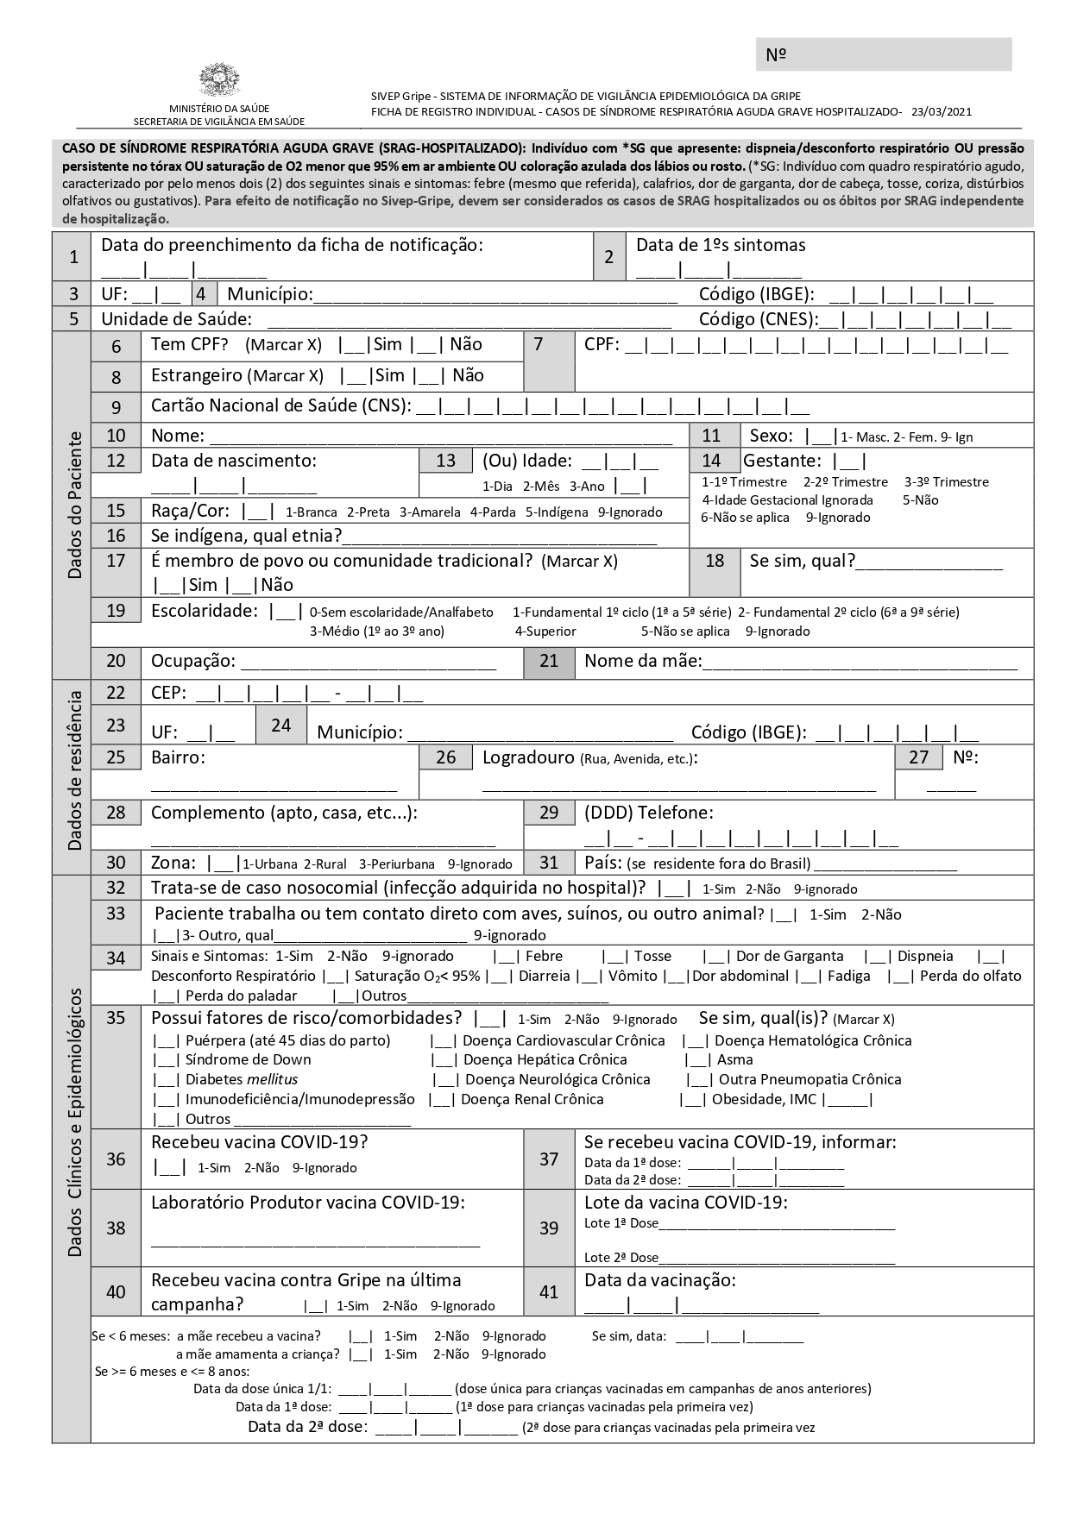
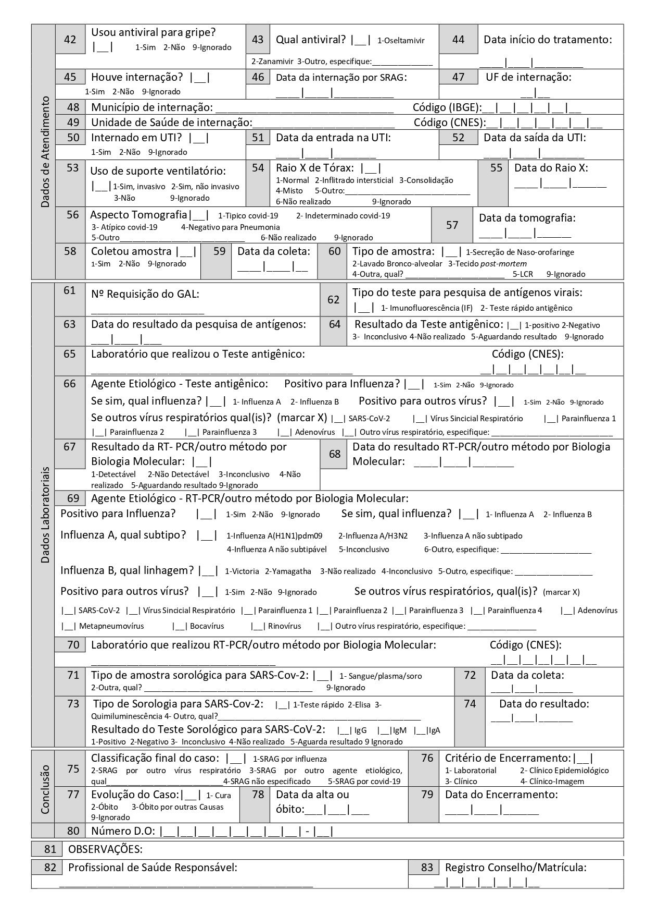
Internação hospitalar
Admissão em UTI (Unidade de Terapia Intensiva)
Uso de suporte ventilatório (invasivo e não invasivo)
Demográficos (sexo, idade, raça/cor, status obstétrico, escolaridade, local de residência)
Diagnóstico laboratorial/etiológico
Clínicos (sinais e sintomas, fatores de risco/comorbidades)
Mar/2021: vacinação contra a Covid-19
Epidemiológicos (vacinação prévia para gripe, origem comunitária ou nosocomial)
Evolução do caso (cura ou óbito)

Slide 34
Artigo 1

Slide 35

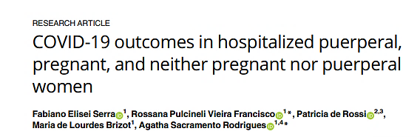
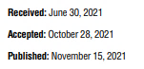
Artigo 1

Slide 36
1) Comparar as características demográficas, clínicas e de progressão da doença de mulheres em idade reprodutiva hospitalizadas com COVID-19 (grávidas, puérperas ou nem grávidas nem puérperas) por meio de análise de dados epidemiológicos brasileiros
Objetivos – Artigo 1

Slide 37
Métodos - artigo 1

Slide 38
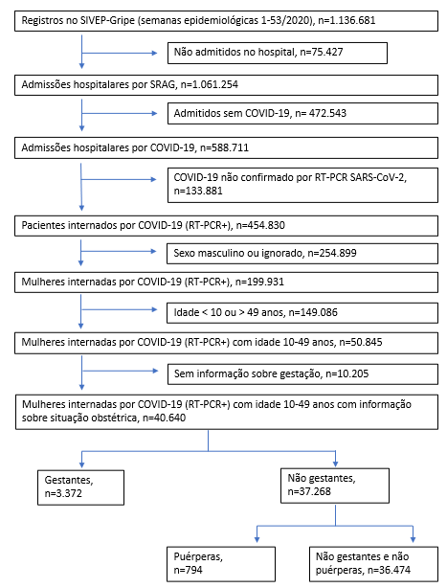
Artigo 1

Slide 39
Artigo 1

Slide 40
Análise de dados:
Artigo 1
Variáveis quatitativas: média e desvio padrão
Variáveis qualitativas: frequências absolutas e porcentagem
Teste não paramétrico de Kruskal-Wallis: comparação entre os três grupos do estudo em relação às variáveis quantitativas
Teste do qui-quadrado: avaliar a associação entre os grupos e as variáveis qualitativas.
Odds Ratio (OR): comparar as chances relativas de ocorrência do desfecho de interesse.
Método de Bonferroni: ajuste alfa para comparações múltiplas (IC 98,33%)

Slide 41
Análise de dados:
Artigo 1
Propensity Score Matching (PSM): estima e dá pesos para as observações (equilíbrio das variáveis ​​de confusão)
Primeira análise (sintomas): variáveis de controle foram idade, etnia, doença cardiovascular crônica, asma, diabetes, imunossupressão e obesidade
Segunda análise (desfechos): mesmas variáveis mais escolaridade, Unidade Federativa do Brasil e sintomas respiratórios
As análises foram realizadas com o software estatístico R e o PSM foi realizado com o pacote R Weightlt

Slide 42
Resultados
Artigo 1

Slide 43
Resultados – artigo 1
Tabela 1. Características demográficas e clínicas de mulheres em idade reprodutiva com COVID-19 segundo o status gestacional – Brasil, 17/02/2020 – 02/01/2021
Característica | Não gestante não puérpera | Gestante | Puérpera | p
IDADE (anos)
Média ± DP | 38,22 ± 8,25 | 29,64 ± 6,93 | 30,24 ± 7,34 | <0,0001
FAIXA ETÁRIA (anos) | N (%) | N (%) | N (%)
<20 | 1009 (2,8) | 250 (7,4) | 61 (7,7) | <0,0001
20-34 | 8483 (23,3) | 2085 (61,8) | 449 (56,5)
≥35 | 26982 (74,0) | 1037 (30,8) | 284 (35,8)
Total | 36474 | 3372 | 794

Slide 44
Resultados – artigo 1
Tabela 1. Características demográficas e clínicas de mulheres em idade reprodutiva com COVID-19 segundo o status gestacional – Brasil, 17/02/2020 – 02/01/2021
Característica | Não gestante não puérpera | Gestante | Puérpera | p
RAÇA/COR | N (%) | N (%) | N (%)
Branca | 15418 (54,0) | 1102 (40,5) | 238 (37,2) | <0,0001
Preta | 1679 (5,9) | 192 (7,1) | 46 (7,2)
Amarela | 359 (1,3) | 33 (1,2) | 4 (0,6)
Parda | 10976 (38,5) | 1382 (50,8) | 348 (54,4)
Indígena | 97 (0,3) | 13 (0,5) | 4 (0,6)
Total | 28529 (100) | 2722 (100) | 640 (100)

Slide 45
Resultados – artigo 1
Tabela 1. Características demográficas e clínicas de mulheres em idade reprodutiva com COVID-19 segundo o status gestacional – Brasil, 17/02/2020 – 02/01/2021
Característica | Não gestante não puérpera | Gestante | Puérpera | p
ESCOLARIDADE | N (%) | N (%) | N (%)
Sem escolaridade | 219 (1,4) | 7 (0,5) | 2 (0,6)
Até Ensino Médio | 3661 (23,7) | 360 (25,1) | 81 (24,5) | <0,0001
Ensino Médio | 7532 (48,7) | 790 (55,1) | 179 (54,2)
Superior | 4058 (26,2) | 277 (19,3) | 68 (20,6)
Total | 15470 (100) | 1434 (100) | 330 (100)

Slide 46
Resultados – artigo 1
Tabela 1. Características demográficas e clínicas de mulheres em idade reprodutiva com COVID-19 segundo o status gestacional – Brasil, 17/02/2020 – 02/01/2021
Característica | Não gestante Não puérpera | Gestante | Puérpera | p
FATORES DE RISCO E COMORBIDADES | N (%) | N (%) | N (%)
Cardiopatia (n=14.976) | 5780/13330 (43,4) | 214/1141 (18,8) | 77/505 (15,2) | <0,0001
Hematopatia (n=12.901) | 356/11340 (3,1) | 16/1081 (1,5) | 11/480 (2,3) | 0,006
Hepatopatia (n=12.769) | 189/11226 (1,7) | 8/1066 (0,8) | 4/477 (0,8) | 0,0273
Asma (n=13.426) | 1883/11821 (15,9) | 139/1119 (12,4) | 33/486 (6,8) | <0,0001
Diabetes (n=14.575) | 4825/12934 (37,3) | 241/1151 (20,9) | 61/490 (12,4) | <0,0001
Neuropatia (n=12.933) | 568/11377 (5,0) | 25/1078 (2,3) | 5/478 (1,0) | <0,0001
Pneumopatia (n=12.945) | 579/11390 (5,1) | 23/1075 (2,1) | 5/480 (1,0) | <0,0001
Imunodepressão (n=13.137) | 1289/11578 (11,1) | 40/1078 (3,7) | 18/481 (3,7) | <0,0001
Nefropatia (n=13.047) | 1080/11495 (9,4) | 24/1073 (2,2) | 12/479 (2,5) | <0,0001
Obesidade (n=13.713) | 3741/12135 (30,8) | 143/1097 (13,0) | 53/481 (11,0) | <0,0001
Síndrome metabólica (n=12.509) | 422/10998 (3,8) | 7/1044 (0,7) | 7/467 (1,5) | <0,0001

Slide 47
Resultados – artigo 1
Tabela 2. Sintomas de COVID-19 em gestantes, puérperas e mulheres em idade fértil não gestantes não puérperas, antes e após propensity score matching
Sintomas | Não gestante não puérpera | Gestante | Puérpera | Comparação entre os grupos |  |  | Comparação entre os grupos PSM (idade + raça + cardiopatia + asma + diabetes + imunossupressão + obesidade)
 | n (%) | n (%) | n (%) | Gestante vs MIF OR (98,33% CI) | Puérpera vs MIF OR (98,33% CI) | Puérpera vs Gestante OR (98,33% CI) | Gestante vs MIF OR (98,33% CI) | Puérpera vs MIF OR (98,33% CI) | Puérpera vs Gestante OR (98,33% CI)
Febre (n=36.371) | 24,297/32,702 (74.3) | 2,038/2,983 (68.3) | 424/686 (61.8) | 0.75 (0.68 – 0.82) | 0.56 (0.46 – 0.68) | 0.75 (0.61 – 0.93) | 0.78 (0.67 – 0.90) | 0.63 (0.51 – 0.77) | 0.81 (0.65 – 1.00)
Tosse (n=37.101) | 27,305/33,324 (81.9) | 2,408/3,085 (78.1) | 475/692 (68.6) | 0.78 (0.70 – 0.88) | 0.48 (0.40 – 0.59) | 0.62 (0.49 – 0.77) | 1.19 (1.01 – 1.41) | 0.81 (0.64 – 1.01) | 0.68 (0.54 – 0.85)
Dor de garganta (n=31.474) | 8,854/28,242 (31.4) | 724/2,629 (27.5) | 156/603 (25.9) | 0.83 (0.75 – 0.93) | 0.76 (0.61 – 0.95) | 0.92 (0.72 – 1.17) | 0.88 (0.75 – 1.03) | 0.90 (0.71 – 1.15) | 1.02 (0.79 – 1.32)
Dispneia (n=36.272) | 25,134/32,664 (76.9) | 1,761/2,940 (59.9) | 381/668 (57.0) | 0.45 (0.41 – 0.49) | 0.40 (0.33 – 0.48) | 0.89 (0.72 – 1.09) | 0.54 (0.46 – 0.63) | 0.54 (0.44 – 0.67) | 1.00 (0.81 – 1.24)
Desconforto respiratório (n=34.023) | 20,158/30,600 (65.9) | 1,374/2,771 (49.6) | 341/652 (52.3) | 0.51 (0.46 – 0.56) | 0.57 (0.47 – 0.69) | 1.11 (0.90 – 1.37) | 0.60 (0.52 – 0.69) | 0.73 (0.59 – 0.90) | 1.21 (0.98 – 1.51)
Sat O₂ <95% (n=33.482) | 17,109/30,137 (56.8) | 860/2,708 (31.8) | 291/637 (45.7) | 0.35 (0.32 – 0.39) | 0.64 (0.53 – 0.78) | 1.81 (1.46 – 2.24) | 0.40 (0.34 – 0.46) | 0.79 (0.64 – 0.98) | 1.99 (1.59 – 2.49)

Slide 48
Resultados – artigo 1
Tabela 2. Sintomas de COVID-19 em gestantes, puérperas e mulheres em idade fértil não gestantes não puérperas, antes e após propensity score matching
Sintomas | Não gestante não puérpera | Gestante | Puérpera | Comparação entre os grupos |  |  | Comparação entre os grupos PSM (idade + raça + cardiopatia + asma + diabetes + imunossupressão + obesidade)
 | n (%) | n (%) | n (%) | Gestante vs MIF OR (98,33% CI) | Puérpera vs MIF OR (98,33% CI) | Puérpera vs Gestante OR (98,33% CI) | Gestante vs MIF OR (98,33% CI) | Puérpera vs MIF OR (98,33% CI) | Puérpera vs Gestante OR (98,33% CI)
Diarreia (n=30.907) | 6,387/27,758 (23.0) | 335/2,574 (13.0) | 65/575 (11.3) | 0.50 (0.43 – 0.58) | 0.43 (0.31 – 0.58) | 0.85 (0.60 – 1.19) | 0.61 (0.50 – 0.74) | 0.53 (0.38 – 0.74) | 0.88 (0.61 – 1.25)
Vômito (n=30.342) | 4,148/27,206 (15.2) | 342/2,566 (13.3) | 45/570 (7.9) | 0.86 (0.74 – 0.99) | 0.48 (0.32 – 0.68) | 0.56 (0.37 – 0.82) | 0.75 (0.60 – 0.92) | 0.47 (0.31 – 0.69) | 0.63 (0.42 – 0.94)
Dor abdominal (n=15.775) | 1,347/14,360 (9.4) | 117/1,175 (10.0) | 20/240 (8.3) | 1.07 (0.83 – 1.36) | 0.88 (0.48 – 1.50) | 0.83 (0.43 – 1.47) | 0.94 (0.65 – 1.36) | 0.75 (0.41 – 1.39) | 0.80 (0.43- 1.49)
Fadiga (n=16.216) | 4,383/14,780 (29.7) | 263/1,191 (22.1) | 47/245 (19.2) | 0.67 (0.56 – 0.80) | 0.56 (0.38 – 0.82) | 0.84 (0.54 – 1.27) | 0.95 (0.74 – 1.20) | 0.86 (0.57 – 1.29) | 0.90 (0.58 – 1.40)
Perda de olfato (n=16.202) | 3,216/14,718 (21.9) | 335/1,224 (27.4) | 51/260 (19.6) | 1.35 (1.15 – 1.58) | 0.87 (0.59 – 1.26) | 0.65 (0.43 – 0.96) | 1.79 (1.42 – 2.26) | 1.26 (0.85 – 1.88) | 0.70 (0.46 – 1.07)
Perda de paladar (n=16.103) | 3,121/14,634 (21.3) | 297/1,212 (24.5) | 45/257 (17.5) | 1.20 (1.01 – 1.41) | 0.79 (0.52 – 1.15) | 0.66 (0.42 – 0.99) | 1.70 (1.36 – 2.13) | 1.17 (0.78 – 1.77) | 0.69 (0.45 – 1.07)

Slide 49
Resultados – artigo 1
Tabela 3. Comparação de desfechos em gestantes, puérperas e mulheres em idade fértil não gestantes não puérperas, antes e após propensity score matching.
Desfecho |  | Não gestante não puérpera | Gestante | Puérpera | Comparação entre os grupos |  |  | Comparação entre os grupos PSM (Idade + Raça + Escolaridade + UF + Cardiopatia + Asma + Diabetes + Imunossupressão + Obesidade + sintomas respiratórios)
 |  | n (%) | n (%) | n (%) | Gestante vs MIF OR (98,33% CI) | Puérpera vs MIF OR (98,33% CI) | Puérpera vs Gestante OR (98,33% CI) | Gestante vs MIF OR (98,33% CI) | Puérpera vs MIF OR (98,33% CI) | Puérpera vs Gestante OR (98,33% CI)
Internação em UTI (n=32769) |  | 8014/29,368 (27.3) | 574/2,721 (21.1) | 244/680 (35.9) | 0.71 (0.63 – 0.80) | 1.49 (1.23 – 1.81) | 2.09 (1.67 – 2.61) | 0.58 (0.46 – 0.74) | 1.14 (0.87 – 1.51) | 1.97 (1.55 – 2.50)
Suporte ventilatório (n=31457) | Não | 11,450/28,199 (40.6) | 1626/2,598 (62.6) | 349/660 (52.9) | - | - | - | - | - | -
 | Sim, invasivo | 3,536/28,199 (12.5) | 209/2,598 (8.0) | 133/660 (20.2) | 0.42 (0.35 - 0.50) | 1.23 (0.96 – 1.58) | 2.96 (2.19 – 4.00) | 0.48 (0.31 - 0.74) | 1.29 (0.89 - 1.85) | 2.71 (1.78 – 4.13)
 | Sim, não invasivo | 13,213/28,199 (46.9) | 763/2,598 (29.4) | 178/660 (27.0) | 0.41 (0.36 – 0.45) | 0.44 (0.35 – 0.55) | 1.09 (0.85 – 1.39) | 0.59 (0.44 - 0.79) | 0.65 (0.49 - 0.87) | 1.10 (0.81 - 1.50)
Óbito (n=35700) |  | 4,534/32,081 (14.1) | 181/2,904 (6.2) | 114/715 (15.9) | 0.40 (0.33 – 0.49) | 1.15 (0.89 – 1.47) | 2.85 (2.09 – 3.87) | 0.43 (0.33 – 0.57) | 1.09 (0.81 – 1.45) | 2.51 (1.79 – 3.52)

Slide 50
Conclusões
Artigo 1
Gestantes e puérperas tiveram, em geral, menos sinais e sintomas que as mulheres em idade fértil não gestantes nem puérperas à internação
Gestantes tiveram mais ageusia e anosmia que mulheres em idade fértil
Puérperas tiveram mais desconforto respiratório e SpO₂<95% em relação às gestantes
Puérperas tiveram maior chance de internação em UTI, de intubação e de morrer do que as gestantes

Slide 51
Artigo 2

Slide 52
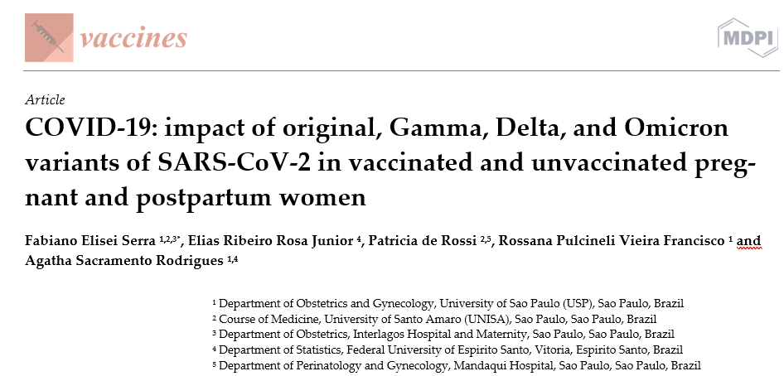
Submetido em 25/10/2022
Artigo 2

Slide 53
2) Comparar as características demográficas, clínicas e de progressão da doença de gestantes e puérperas, vacinadas e não vacinadas, de acordo com as diferentes variantes de preocupação predominantes por meio de análise de dados epidemiológicos brasileiros
Objetivos

Slide 54
Métodos - artigo 2

Slide 55
Métodos: Dominância das VOCs no Brasil Quando 50% ou mais dos casos são devidos a determinada variante
Artigo 2
Gama 1 de fevereiro de 2021 a 31 de julho de 2021 Delta 1 de agosto de 2021 a 31 de dezembro de 2021 Ômicron 1 de janeiro de 2022 até o fechamento dos dados
Fundação Oswaldo Cruz, 2022

Slide 56
Métodos: Início da vacinação de grávidas e puérperas: maio de 2021 (dominância da variante Gama)
Artigo 2
Subdivisão dos subgrupos Gama, Delta e Ômicron em não vacinadas e vacinadas (uma dose ou mais da vacina)

Slide 57
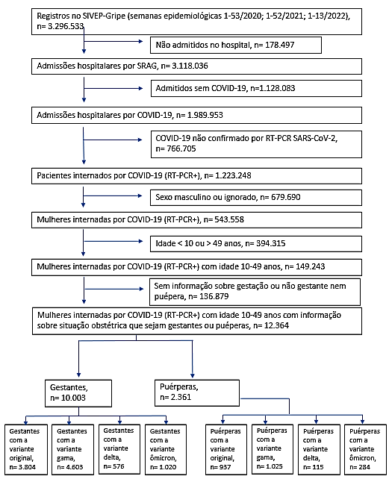
Artigo 2

Slide 58
Artigo 2

Slide 59
Análise de dados:
Artigo 2
Variáveis categóricas: números (n) e percentuais (%)
Teste do qui-quadrado ou exato de Fisher: comparações
Odds ratio (OR) e o intervalo de confiança de 95% (IC): comparar as chances relativas de ocorrência da variável de interesse entre os grupos.
Todas as análises estatísticas foram realizadas usando o software R

Slide 60
Resultados
Artigo 2

Slide 61
Resultados – artigo 2
Tabela 1. Características das pacientes
Variantes | Faixa etária (anos) | Gestantes | Puérperas | p
Original (n=4.741) | <20 | 261 (6,9%) | 67 (7,2%) | 0,2567^{C}
 | 20-34 | 2.526 (66,4%) | 596 (63,6%)
 | ≥35 | 1.017 (26,7%) | 274 (29,2%)
Gama (n=5.628) | <20 | 243 (5,3%) | 62 (6,0%) | 0,5902 ^{C}
 | 20-34 | 2.976 (64,7%) | 662 (64,6%)
 | ≥35 | 1.384 (30,1%) | 301 (29,4%)
Delta (n=691) | <20 | 39 (6,8%) | 11 (9,6%) | 0,5666 ^{C}
 | 20-34 | 391 (67,9%) | 75 (65,2%)
 | ≥35 | 146 (25,3%) | 29 (25,2%)
Ômicron (n=1.304) | <20 | 85 (8,3%) | 30 (10,6%) | 0,3260 ^{C}
 | 20-34 | 722 (70,8%) | 189 (66,5%)
 | ≥35 | 213 (20,9%) | 65 (22,9%)

Slide 62
Resultados – artigo 2
Tabela 1. Características das pacientes
Variantes | Nível educacional | Gestantes | Puérperas | p
Original (n=2.002) | Sem escolaridade | 7 (0,4%) | 3 (0,8%) | 0,5112^{F}
 | Até o Ensino Médio | 394 (24,1%) | 84 (22,7%)
 | Ensino Médio | 898 (55,1%) | 200 (53,9%)
 | Ensino Superior | 332 (20,4%) | 84 (22,6%)
Gama (n=2.365) | Sem escolaridade | 15 (0,8%) | 6 (1,4%) | 0,4348^{F}
 | Até o Ensino Médio | 469 (24,3%) | 112 (25,8%)
 | Ensino Médio | 1.051 (54,4%) | 236 (54,4%)
 | Ensino Superior | 396 (20,5%) | 80 (18,4%)
Delta (n=287) | Sem escolaridade | 0 (0,0%) | 0 (0,0%) | 0,5912^{F}
 | Até o Ensino Médio | 72 (30,1%) | 11 (22,9%)
 | Ensino Médio | 112 (46,9%) | 24 (50,0%)
 | Ensino Superior | 55 (23,0%) | 13 (27,1%)
Ômicron (n=586) | Sem escolaridade | 2 (0,4%) | 2 (1,9%) | 0,3158^{F}
 | Até o Ensino Médio | 135 (28,2%) | 31 (28,9%)
 | Ensino Médio | 249 (52,0%) | 51 (47,7%)
 | Ensino Superior | 93 (19,4%) | 23 (21,5%)

Slide 63
Resultados – artigo 2
Tabela 1. Características das pacientes
Variantes | Cor da pele/ Etnia | Gestantes | Puérperas | p
Original (n=3.842) | Branca | 1.301 (42,1%) | 289 (38,6%) | 0,07546^{F}
 | Preta | 210 (6,8%) | 52 (6,9%)
 | Amarela | 38 (1,2%) | 3 (0,4%)
 | Parda | 1.531 (49,5%) | 401 (53,5%)
 | Indígena | 13 (0,4%) | 4 (0,5%)
Gama (n=4.812) | Branca | 1.917 (48,6%) | 407 (46,8%) | 0,5847^{F}
 | Preta | 230 (5,8%) | 56 (6,4%)
 | Amarela | 32 (0,8%) | 6 (0,7%)
 | Parda | 1.754 (44,5%) | 397 (45,6%)
 | Indígena | 9 (0,2%) | 4 (0,5%)
Delta (n=594) | Branca | 242 (48,8%) | 50 (51,0%) | 0,9395^{F}
 | Preta | 36 (7,3%) | 5 (5,1%)
 | Amarela | 3 (0,6%) | 0 (0,0%)
 | Parda | 211 (42,5%) | 43 (43,9%)
 | Indígena | 4 (0,8%) | 0 (0,0%)
Ômicron (n=1.176) | Branca | 610 (65,9%) | 143 (57,0%) | 0,0039^{F}
 | Preta | 50 (5,4%) | 10 (4,0%)
 | Amarela | 9 (1,0%) | 0 (0,0%)
 | Parda | 255 (27,6%) | 97 (38,6%)
 | Indígena | 1 (0,1%) | 1 (0,4%)

Slide 64
Resultados – artigo 2
Tabela 1. Características das pacientes
Comorbidades | Variantes | Gestantes | Puérperas | p
Doença Cardiovascular Crônica | Original (n=1.889) | 239/1.306 (18,3%) | 89/583 (15,3%) | 0,1230^{C}
 | Gama (n=2.084) | 245/1.409 (17,4%) | 84/675 (12,4%) | 0,0046 ^{C}
 | Delta (n=256) | 29/179 (16,2%) | 8/77 (10,4%) | 0,3082 ^{C}
 | Ômicron (n=441) | 49/265 (18,5%) | 13/176 (7,4%) | 0,0017 ^{C}
Asma | Original (n=1.847) | 160/1,288 (12,4%) | 34/559 (6,1%) | 0,0001 ^{C}
 | Gama (n=2.040) | 148/1,373 (10,8%) | 37/667 (5,5%) | 0,0002 ^{C}
 | Delta (n=256) | 23/181 (12,7%) | 6/75 (8,0%) | 0,3871 ^{C}
 | Ômicron (n=429) | 26/257 (10,1%) | 6/172 (3,5%) | 0,0176 ^{C}
Diabetes | Original (n=1.887) | 274/1,319 (20,8%) | 65/568 (11,4%) | <0,0001 ^{C}
 | Gama (n=2.134) | 337/1,448 (23,3%) | 77/686 (11,2%) | <0,0001 ^{C}
 | Delta (n=267) | 48/188 (25,5%) | 8/79 (10,1%) | 0,0079 ^{C}
 | Ômicron (n=446) | 62/268 (23,1%) | 10/178 (5,6%) | <0,0001 ^{C}
Obesidade | Original (n=1,822) | 181/1,263 (14,3%) | 64/559 (11,4%) | 0,1122 ^{C}
 | Gama (n=2,142) | 368/1,451 (25,4%) | 111/691 (16,1%) | <0,0001 ^{C}
 | Delta (n=259) | 39/183 (21,3%) | 8/76 (10,5%) | 0,0610 ^{C}
 | Ômicron (n=425) | 32/249 (12,9%) | 10/176 (5,7%) | 0,0229^{C}

Slide 65
Resultados – artigo 2
Tabela 2. Sinais e sintomas de COVID-19 em gestantes e puérperas
Sinais e sintomas | Variantes | Não vacinadas |  |  | Vacinadas (ao menos 1 dose)
 |  | Gestantes | Puérperas | Puérperas vs Gestantes OR (95% IC) | Gestantes | Puérperas | Puérperas vs Gestantes OR (95% IC)
Febre | Original (n=4.150) | 2.283/3.345 (68,3%) | 500/805 (62,1%) | 0,76 (0,65–0,90) | - | - | -
 | Gama (n=2.839) | 1.283/1.995 (64,3%) | 241/459 (52,5%) | 0,61 (0,50–0,76) | 204/321 (63,6%) | 32/64 (50,0%) | 0,57 (0,32–1,02)
 | Delta (n=529) | 131/206 (63,6%) | 30/47 (63,8%) | 1,01 (0,50–2,09) | 146/237 (61,6%) | 20/39 (51,3%) | 0,66 (0,31–1,38)
 | Ômicron (n=881) | 108/190 (56,8%) | 28/66 (42,4%) | 0,56 (0,30–1,02) | 244/491 (49,7%) | 40/134 (29,9%) | 0,43 (0,28–0,66)
Tosse | Original (n=4.272) | 2.674/3.454 (77,4%) | 576/818 (70,4%) | 0,69 (0,58–0,83) | - | - | -
 | Gama (n=2.952) | 1.689/2.079 (81,2%) | 335/473 (70,8%) | 0,56 (0,44–0,71) | 273/331 (82,5%) | 51/69 (73,9%) | 0,60 (0,32–1,17)
 | Delta (n=568) | 175/223 (78,5%) | 40/52 (76,9%) | 0,91 (0,43–2,06) | 194/252 (77,0%) | 28/41 (68,3%) | 0,64 (0,30–1,45)
 | Ômicron (n=953) | 140/205 (68,3%) | 43/68 (63,2%) | 0,80 (0,43–1,49) | 359/529 (67,9%) | 96/151 (63,6%) | 0,83 (0,56–1,23)
Dor de garganta | Original (n=3.656) | 825/2,960 (27,9%) | 182/696 (26,1%) | 0,92 (0,76–1,11) | - | - | -
 | Gama (n=2.567) | 488/1,810 (27,0%) | 96/414 (23,2%) | 0,82 (0,63–1,06) | 71/281 (25,3%) | 13/62 (21,0%) | 0,79 (0,37–1,58)
 | Delta (n=486) | 48/186 (25,8%) | 8/45 (17,8%) | 0,62 (0,23–1,48) | 69/222 (31,1%) | 9/33 (27,3%) | 0,83 (0,32–1,97)
 | Ômicron (n=833) | 70/182 (38,5%) | 15/58 (25,9%) | 0,56 (0,27–1,12) | 177/462 (38,3%) | 40/131 (30,5%) | 0,71 (0,45–1,09)

Slide 66
Resultados – artigo 2
Tabela 2. Sinais e sintomas de COVID-19 em gestantes e puérperas
Sinais e sintomas | Variantes | Não vacinadas |  |  | Vacinadas (ao menos 1 dose)
 |  | Gestantes | Puérperas | Puérperas vs Gestantes OR (95% IC) | Gestantes | Puérperas | Puérperas vs Gestantes OR (95% IC)
Dispneia | Original (n=4.086) | 2.024/3.305 (61,2%) | 467/781 (59,8%) | 0,94 (0,80–1,11) | - | - | -
 | Gama (n=2.913) | 1.493/2.051 (72,8%) | 314/470 (66,8%) | 0,75 (0,60–0,94) | 231/326 (70,9%) | 44/66 (66,7%) | 0,82 (0,45–1,52)
 | Delta (n=545) | 149/216 (69,0%) | 36/51 (70,6%) | 1,08 (0,53–2,27) | 147/238 (61,8%) | 20/40 (50,0%) | 0,62 (0,29–1,29)
 | Ômicron (n=818) | 58/174 (33,3%) | 16/61 (26,2%) | 0,71 (0,35–1,42) | 117/443 (26,4%) | 52/140 (37,1%) | 1,64 (1,07–2,50)
Desconforto respiratório | Original (n=3.882) | 1.565/3.123 (50,1%) | 413/759 (54,4%) | 1,19 (1,01–1,39) | - | - | -
 | Gama (n=2.762) | 1.143/1.944 (58,8%) | 267/448 (59,6%) | 1,03 (0,83 -1,28) | 168/303 (55,4%) | 35/67 (52,2%) | 0,88 (0,50–1,55)
 | Delta (n=510) | 113/203 (55,7%) | 22/47 (46,8%) | 0,70 (0,35–1,39) | 105/222 (47,3%) | 11/38 (28,9%) | 0,46 (0,19–1,00)
 | Ômicron (n=807) | 42/170 (24,7%) | 14/60 (23,3%) | 0,92 (0,43–1,92) | 127/438 (29,0%) | 42/139 (30,2%) | 1,06 (0,68–1,63)
SpO₂ <95% | Original (n=3.780) | 1.020/3.043 (33,5%) | 340/737 (46,1%) | 1,70 (1,44–2,00) | - | - | -
 | Gama (n=2.780) | 1.120/1.964 (57,0%) | 264/451 (58,5%) | 1,06 (0,86–1,32) | 163/299 (54,5%) | 34/66 (51,5%) | 0,89 (0,50–1,57)
 | Delta (n=517) | 112/205 (54,6%) | 32/47 (68,1%) | 1,77 (0,86–3,74) | 93/227 (41,0%) | 17/38 (44,7%) | 1,16 (0,55–2,46)
 | Ômicron (n=783) | 31/170 (18,2%) | 12/57 (21,1%) | 1,19 (0,51–2,63) | 67/426 (15,7%) | 35/130 (26,9%) | 1,97 (1,20–3,22)

Slide 67
Resultados – artigo 2
Tabela 2. Sinais e sintomas de COVID-19 em gestantes e puérperas
Sinais e sintomas | Variantes | Não vacinadas |  |  | Vacinadas (ao menos 1 dose)
 |  | Gestantes | Puérperas | Puérperas vs Gestantes OR (95% IC) | Gestantes | Puérperas | Puérperas vs Gestantes OR (95% IC)
Diarreia | Original (n=3.539) | 404/2.879 (14,0%) | 74/660 (11,2%) | 0,77 (0,58–1,01) | - | - | -
 | Gama (n=2.501) | 220/1.761 (12,5%) | 37/406 (9,1%) | 0,70 (0,47–1,02) | 25/271 (9,2%) | 7/63 (11,1%) | 1,23 (0,43–3,11)
 | Delta (n=472) | 17/183 (9,3%) | 5/44 (11,4%) | 1,25 (0,34–3,82) | 22/212 (10,4%) | 1/33 (3,0%) | 0,27 (0,01–1,80)
 | Ômicron (n=583) | 13/167 (7,8%) | 2/56 (3,6%) | 0,44 (0,05–2,04) | 22/416 (5,3%) | 7/122 (5,7%) | 1,09 (0,38–2,73)
Vômito | Original (n=3.539) | 399/2.884 (13,8%) | 46/655 (7,0%) | 0,47 (0,33–0,65) | - | - | -
 | Gama (n=2.510) | 249/1.771 (14,1%) | 30/407 (7,4%) | 0,49 (0,32–0,73) | 35/271 (12,9%) | 7/61 (11,5%) | 0,87 (0,31–2,14)
 | Delta (n=470) | 21/182 (11,5%) | 1/44 (2,3%) | 0,18 (0,00–1,18) | 24/211 (11,4%) | 2/33 (6,1%) | 0,50 (0,06–2,21)
 | Ômicron (n=770) | 24/170 (14,1%) | 2/55 (3,6%) | 0,23 (0,03–0,98) | 54/423 (12,8%) | 6/122 (4,9%) | 0,35 (0,12–0,85)
Dor abdominal | Original (n=1.886) | 159/1.562 (10,2%) | 26/324 (8,0%) | 0,77 (0,48–1,20) | - | - | -
 | Gama (n=2.476) | 177/1.750 (10,1%) | 35/401 (8,7%) | 0,85 (0,56–1,25) | 29/263 (11,0%) | 3/62 (4,8%) | 0,41 (0,08–1,40)
 | Delta (n=466) | 23/181 (12,7%) | 2/44 (4,5%) | 0,33 (0,04–1,42) | 21/208 (10,1%) | 4/33 (12,1%) | 1,23 (0,29–4,02)
 | Ômicron (n=761) | 18/168 (10,7%) | 3/55 (5,5%) | 0,48 (0,09–1,75) | 56/415 (13,5%) | 9/123 (7,3%) | 0,51 (0,21–1,07)

Slide 68
Resultados – artigo 2
Tabela 2. Sinais e sintomas de COVID-19 em gestantes e puérperas
Sinais e sintomas | Variantes | Não vacinadas |  |  | Vacinadas (ao menos 1 dose)
 |  | Gestantes | Puérperas | Puérperas vs Gestantes OR (95% IC) | Gestantes | Puérperas | Puérperas vs Gestantes OR (95% IC)
Fadiga | Original (n=1.933) | 394/1.595 (24,7%) | 71/338 (21,0%) | 0,81 (0,60–1,08) | - | - | -
 | Gama (n=2.576) | 640/1.820 (35,2%) | 127/411 (30,9%) | 0,82 (0,65–1,04) | 113/279 (40,5%) | 21/66 (31,8%) | 0,69 (0,37–1,25)
 | Delta (n=478) | 52/187 (27,8%) | 17/45 (37,8%) | 1,57 (0,74–3,27) | 62/213 (29,1%) | 7/33 (21,2%) | 0,66 (0,23–1,66)
 | Ômicron (n=768) | 38/168 (22,6%) | 9/58 (15,5%) | 0,63 (0,25–1,45) | 75/417 (18,0%) | 24/125 (19,2%) | 1,08 (0,62–1,84)
Anosmia | Original (n=1.984) | 442/1.636 (27,0%) | 78/348 (22,4%) | 0,78 (0,58–1,03) | - | - | -
 | Gama (n=2.517) | 373/1.778 (21,0%) | 55/401 (13,7%) | 0,60 (0,43–0,82) | 59/275 (21,5%) | 10/63 (15,9%) | 0,69 (0,30–1,48)
 | Delta (n=468) | 37/180 (20,6%) | 4/44 (9,1%) | 0,39 (0,09–1,18) | 44/210 (21,0%) | 6/34 (17,6%) | 0,81 (0,26–2,16)
 | Ômicron (n=748) | 7/164 (4,3%) | 2/54 (3,7%) | 0,86 (0,08–4,73) | 14/407 (3,4%) | 2/123 (1,6%) | 0,46 (0,05–2,07)
Ageusia | Original (n=1.958) | 400/1.615 (24,8%) | 66/343 (19,2%) | 0,72 (0,53–0,97) | - | - | -
 | Gama (n=2.517) | 332/1.777 (18,7%) | 55/403 (13,6%) | 0,69 (0,50–0,94) | 64/276 (23,2%) | 8/61 (13,1%) | 0,50 (0,20–1,13)
 | Delta (n=468) | 37/178 (20,8%) | 5/44 (11,4%) | 0,49 (0,14–1,37) | 42/211 (19,9%) | 7/35 (20,0%) | 1,01 (0,35–2,57)
 | Ômicron (n=746) | 7/163 (4,3%) | 1/54 (1,9%) | 0,42 (0,01–3,41) | 18/406 (4,4%) | 3/123 (2,4%) | 0,54 (0,10–1,89)

Slide 69
Resultados – artigo 2
Tabela 3. Desfechos de gestantes e puérperas com COVID-19
Desfecho | Variantes | Não vacinadas |  |  | Vacinadas (ao menos 1 dose)
 |  | Gestantes | Puérperas | Puérperas vs Gestantes OR (95% IC) | Gestantes | Puérperas | Puérperas vs Gestantes OR (95% IC)
Admissão em UTI (n=9.202) | Original (n=4.436) | 833/3.566 (23,4%) | 310/870 (35,6%) | 1,82 (1,54–2,13) | - | - | -
 | Gama (n=3.051) | 795/2.157 (36,9%) | 235/490 (48,0%) | 1,58 (1,29–1,93) | 91/334 (27,2%) | 28/70 (40,0%) | 1,78 (1,00–3,13)
 | Delta (n=579) | 90/225 (40,0%) | 26/51 (51,0%) | 1,56 (0,81–3,01) | 75/256 (29,3%) | 16/47 (34,0%) | 1,24 (0,60–2,51)
 | Ômicron (n=1.136) | 23/257 (8,9%) | 18/88 (20,5%) | 2,61(1,25–5,38) | 59/623 (9,5%) | 28/168 (16,7%) | 1,91 (1,13–3,17)
Suporte ventilatório invasivo (n=8.904) | Original (n=4.237) | 300/3.389 (8,9%) | 172/848 (20,3%) | 2,62 (2,13–3,22) | - | - | -
 | Gama (n=2.964) | 411/2.105 (19,5%) | 163/472 (34,5%) | 2,17 (1,75–2,70) | 39/319 (12,2%) | 12/68 (17,6%) | 1,54 (0,76–3,12)
 | Delta (n=576) | 34/225 (15,1%) | 11/51 (21,6%) | 1,54 (0,72–3,30) | 20/254 (7,9%) | 4/46 (8,7%) | 1,11 (0,36–3,42)
 | Ômicron (n=1.127) | 8/252 (3,2%) | 8/87 (9,2%) | 3,09 (1,12–8,50) | 16/619 (2,6%) | 12/169 (7,1%) | 2,88 (1,34–6,21)
Óbito (n=9.206) | Original (n=4.449) | 231/3.563 (6,5%) | 130/886 (14,7%) | 2,48 (1,96–3,13) | - | - | -
 | Gama (n=3.007) | 325/2.117 (15,4%) | 128/483 (26,5%) | 1,99 (1,56–2,53) | 22/341 (6,5%) | 10/66 (15,2%) | 2,58 (1,03–6,06)
 | Delta (n=559) | 23/222 (10,4%) | 8/48 (16,7%) | 1,73 (0,62–4,36) | 7/243 (2,9%) | 1/46 (2,2%) | 0,75 (0,02–6,07)
 | Ômicron (n=1.191) | 6/267 (2,2%) | 2/94 (2,1%) | 0,95 (0,09–5,41) | 7/659 (1,1%) | 6/171 (3,5%) | 3,38 (0,93–11,93)

Slide 70
Conclusões
Artigo 2
As manifestações da doença foram distintas de acordo com as VOCs predominantes no momento do diagnóstico e o estado vacinal.
Comparadas às gestantes não vacinadas, puérperas não vacinadas com as variantes original, Gama e Ômicron tiveram maior probabilidade de serem admitidas na UTI e de necessitarem de suporte ventilatório invasivo. Aquelas com as variantes original e Gama tiveram maior probabilidade de morrer.
Entre as vacinadas, as puérperas tiveram maior chance de necessitarem de suporte ventilatório invasivo e internação em UTI quando infectadas pela variante Ômicron e maior chance de mortalidade quando infectadas pela variante Gama.

Slide 71


